Slide 1
Levensloop bestendig wonen
Joost Bouman

Slide 2
Ouder worden willen we allemaal, maar oud zijn niet!
We worden ouder en blijven langer fit !
Maar ook meer:
Fysieke beperking
Zintuigelijke beperking
Geestelijke beperking
Sociale beperking

Slide 3
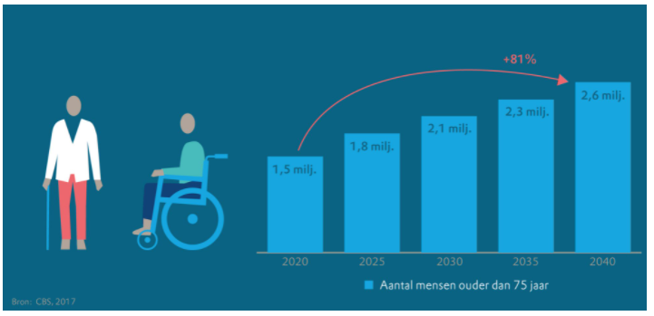
Vergrijzing
Ouder dan 65 jaar ongeveer van ong. 3 miljoen nu naar 4,7 miljoen in 2040, stijgende zorgvraag
Steeds meer ouderen en verhoudingsgewijs steeds minder beroepsbevolking

Slide 4
Langer thuis wonen
Vroeger naar verzorgingshuis en bejaardenhuis
Nu meer mantelzorg/ thuiszorg
Verhuisgeneigdheid neemt drastisch af
Aanpassen van de woning
Voorzieningen in de omgeving van belang
Zorg op afstand (digitaal) in opkomst

Slide 5
Woning aanpassen
Rolstoel geschikt
Rollator geschikt
Opplussen
Dementievriendelijk ontwerpen
Domotica

Slide 6
Rolstoelgeschikt
Draaicirkel van min. 1500 mm
Vrije doorgang deuren > 850 mm
Geen drempels
Alle primaire ruimten op dezelfde bouwlaag
woon- en kookruimte
hoofdslaapkamer
(hoofd)badkamer

Slide 8
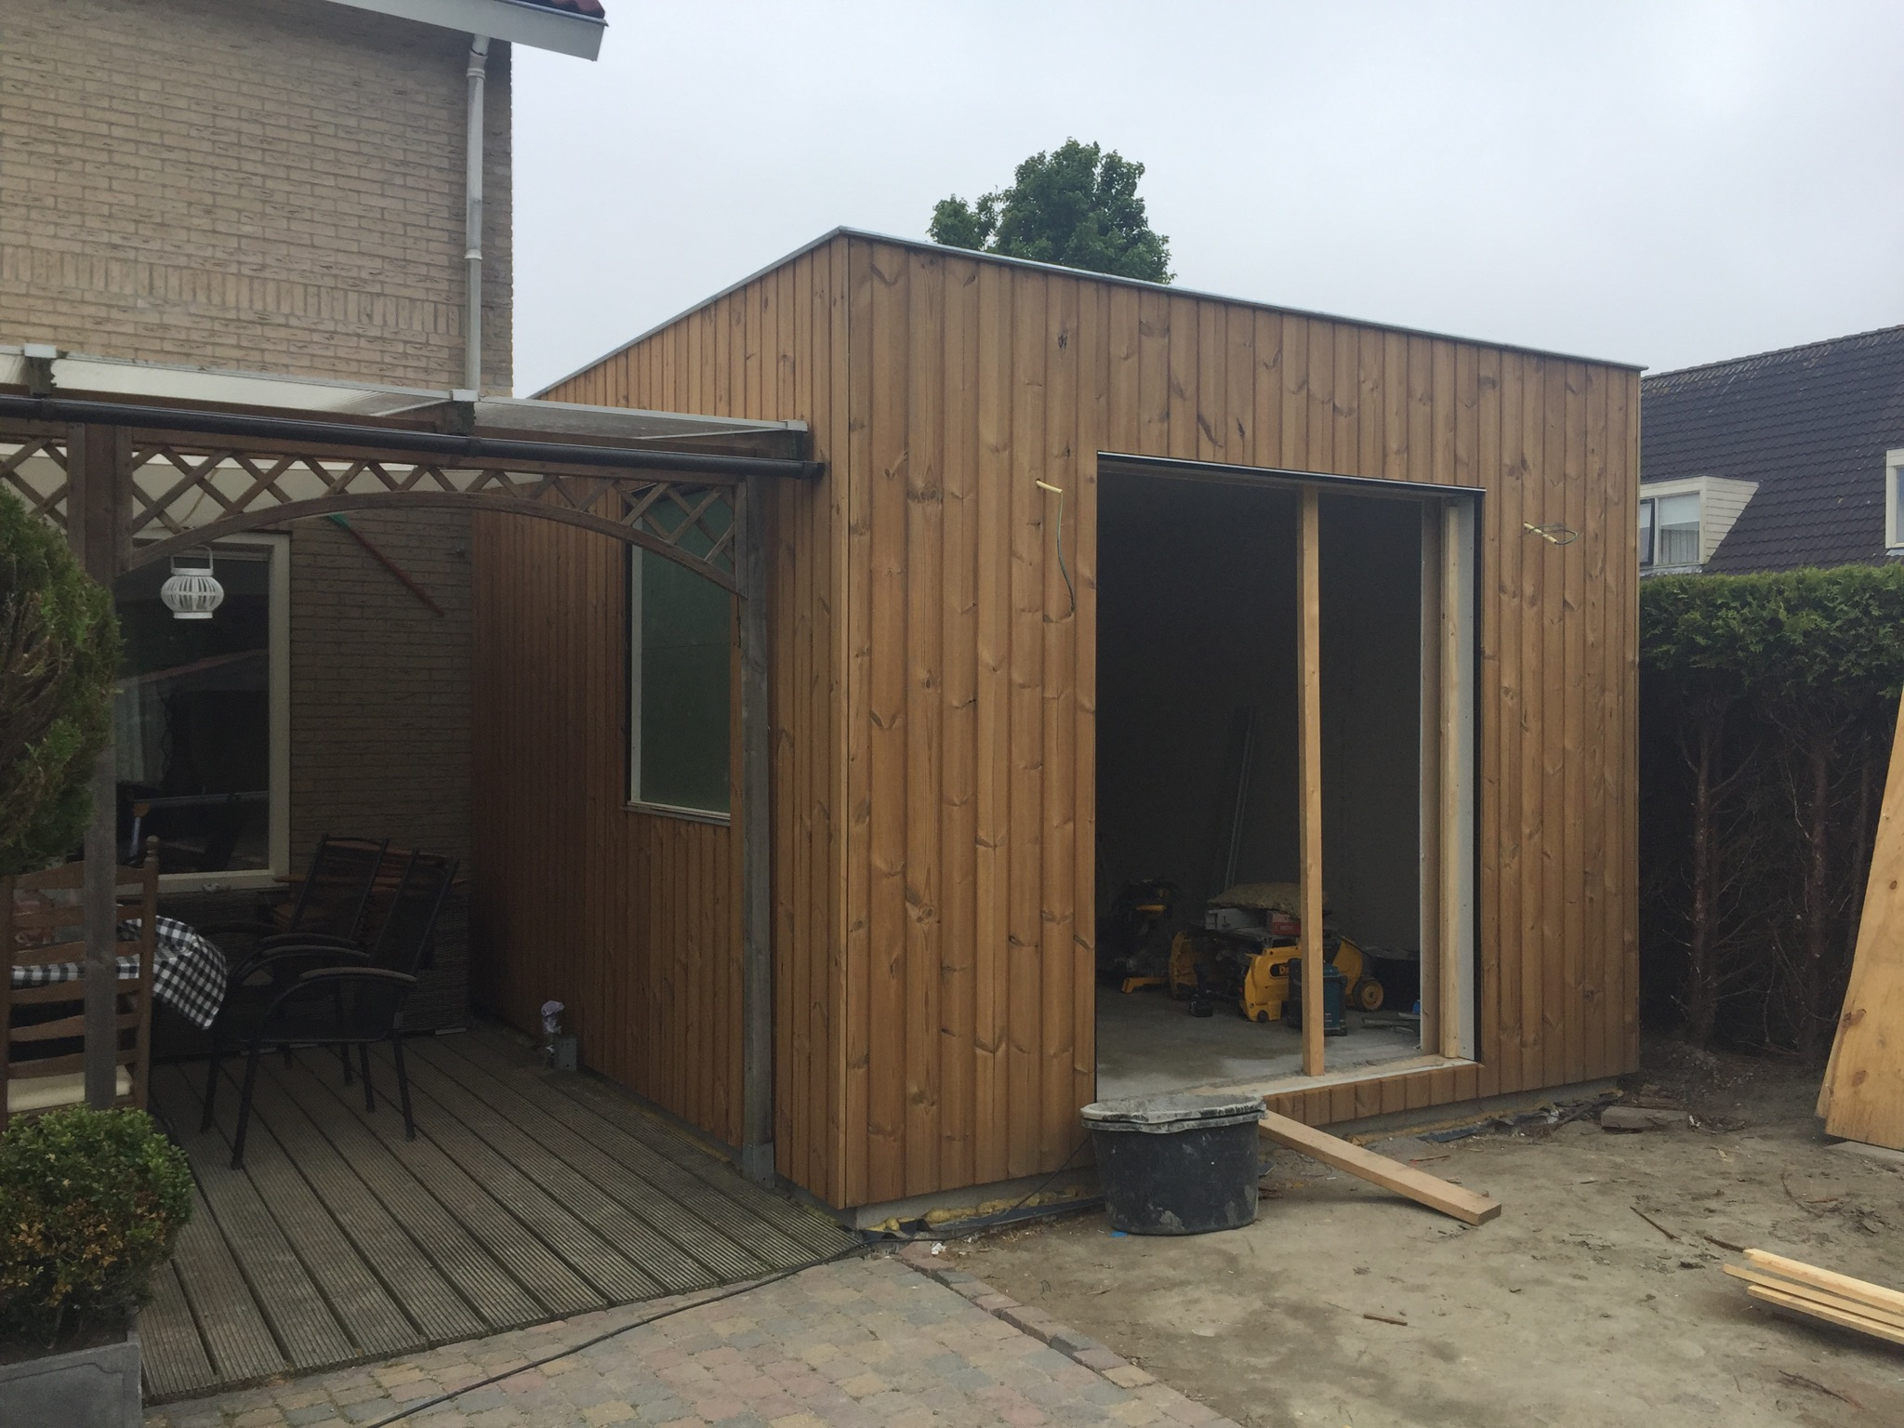
Levensloopbestendige aanbouw

Slide 9

Rollatorgeschikt
Mogelijkheid voor traplift
Geen drempels
Draaicirkel van minimaal 1200 mm
Woonkamer, keuken en toilet op dezelfde laag (bg)
Badkamer en slaapkamer op dezelfde laag (1e verd)
Vrije doorgang deuren >750 mm

Slide 11
Opplussen
Kleine ingrepen om comfortabeler te wonen
Vaak door bewoners zelf aan te schaffen

Slide 12
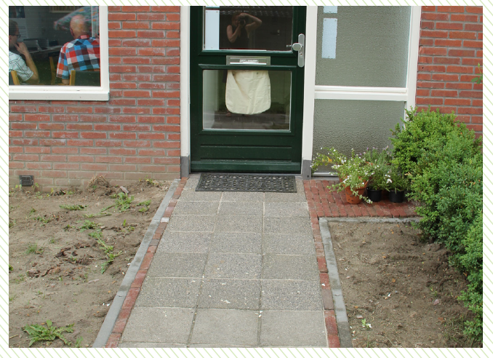
Drempels

Slide 13
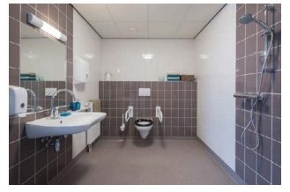
Badkamer en toilet

Slide 14
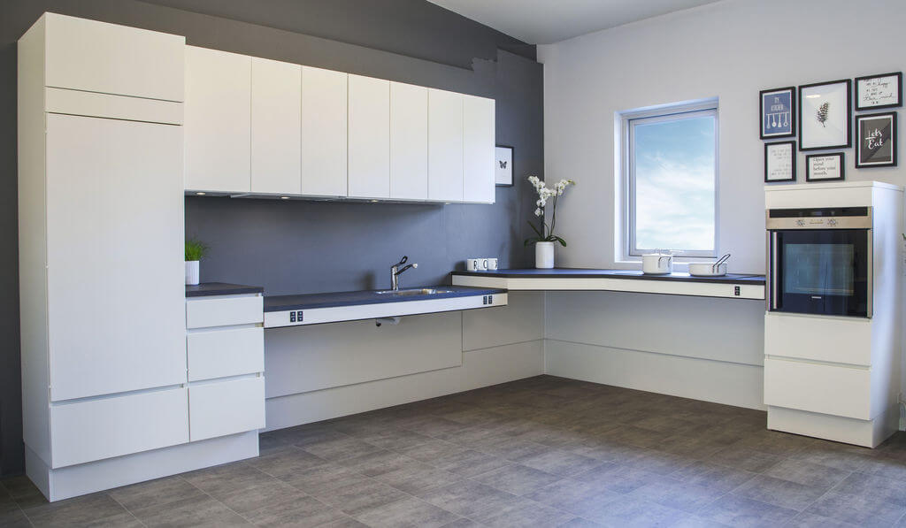
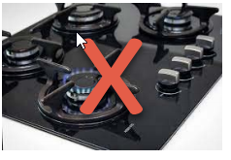
Keuken

Slide 15

Interieur
Seniorenstoel
Tillift
Seniorenbed
Antislipvloer

Slide 16
Dementievriendelijk ontwerpen
toolkit-dementievriendelijk-ontwerpen.pdf (zorgvoorbeter.nl)
Prikkels beperken
Akoestiek, oriëntatie, licht, kleur, geur , herkenbaarheid en veiligheid

Slide 17

Domotica
Slimme technieken voor je huis
Techniek voor zorg
Techniek voor sociaal

Slide 18
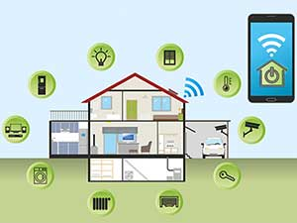
Domotica
Het aan of uitschakelen van verlichting
Het regelen van de temperatuur (verwarming aan, airco uit)
Het regelen van de ventilatie
Het beheren van audiosystemen
Toegangscontrole (de voordeur herkent de bewoner)
Het beheer van rolluiken, gordijnen, zonweringen, deuren, hekken en poorten
Integratie met een deur(video)-telefoon
Integratie met camera’s in de tuin
Alarmering

Slide 19
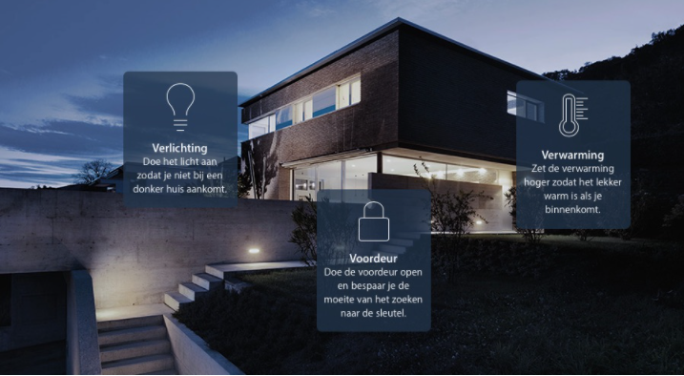
Techniek gaat razendsnel
Google nest, apple home
HomeKit - Alle accessoires - Apple (NL)

Slide 20
Domotica
De verlichting gaat ’s nachts automatisch aan tussen de slaapkamer en het toilet
Dit kan via een alarmknop die je bij zich draagt, of door heel hard te roepen. De zorgverlener in dienst krijgt een melding via zijn telefoon waardoor jullie meteen contact kunnen maken via een spreek/luisterverbinding.
Een mat voor het bed die een signaaltje afgeeft als je het bed inklimt of uitgaat.
Verlichting of apparatuur zoals een elektrische kookplaat kan worden gestuurd via een centrale bediening. Zo kan overdag of ’s nachts de apparatuur worden uitgeschakeld. Dit kan ook wanneer je je woning verlaat.
Als een cliënt heel lang geen beweging toont is er een bewegingsmelder die dit aan een zorgverlener laat weten zodat er alarm geslagen kan worden

Slide 21
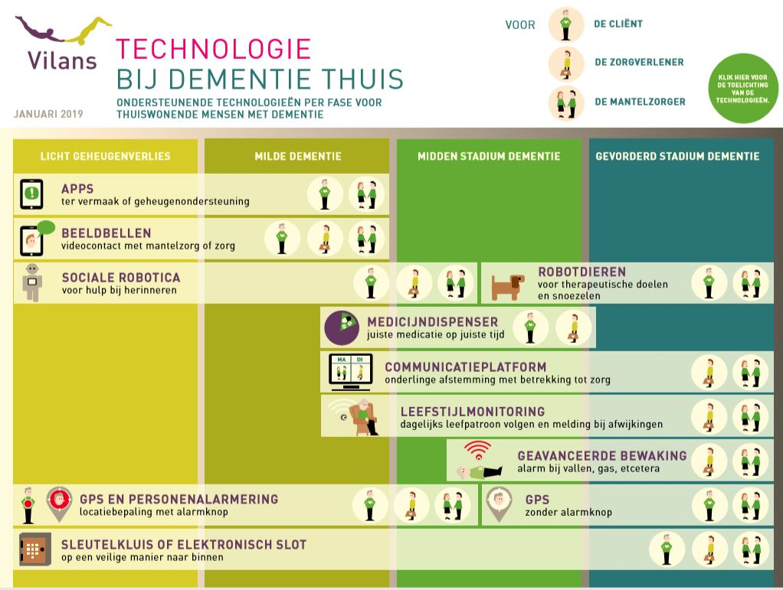

Slide 22
Wie is je bewoner ?
Voor wie maak je de woning levensloopbestendig?
Welke beperkingen heeft deze bewoner?
Proefkonijnen - Dennis en Valerio zijn oud – YouTube

